Slide 1
E-Commerce Customer Churn
Yuni Sartika

Slide 2
Outline
Business Problem Understanding
Exploratory Data Analysis
Data Preprocessing
Modeling
Conclusion and Recommendation

Slide 3
Business Problem Understanding
Customer atau pelanggan merupakan hal yang sangat penting bagi kelangsungan hidup suatu perusahaan baik perusahaan barang maupun jasa. Dengan ditinggalkan pelanggan sebuah perusahaan akan mengalami kerugian yang sangat besar.

Slide 4
Business Problem Understanding
(Pondel dkk, 2021)
Konsumen pada e-commerce dengan mudah membandingkan produk dan jasa yang mereka peroleh dan dengan mudah berpindah ke komptitor lain
Yulianti (2016)
Churn pelanggan adalah kecenderungan pelanggan untuk meninggalkan penyedia layanan, atau beralihnya pelanggan dari satu penyedia layanan ke yang lainnya
Mathai (2020)
Biaya untuk mendapatkan pelanggan baru biasanya lima sampai enam kali lebih tinggi dari pada biaya mempertahankan pelanggan yang sudah ada
Context
Melihat hasil fakta tersebut maka banyak perusahaan sekarang lebih beralih untuk mempertahankan pelanggan yang ada dan menghindari churn pelanggan.

Slide 5
Problem Statement
Pada e-commerce, konsumen dengan mudah membandingkan produk dan jasa yang mereka peroleh dan dengan mudah berpindah ke komptitor. Hal ini akan merugikan perusahaan karena akan mengurangi jumlah pelanggan dan akan berdampak pada berkuranganya pendapatan perusahaan. sehingga perusahaan harus mencari cara untuk mempertahannkan customer tersebut agar tidak churn dan berpindah ke kompetitor.

Slide 6
Goals
Berdasarkan permasalahan yang dihadapi, perusahaan harus bisa memprediksi customer yang berpotensi melakukan churn dengan tepat, lalu memberikan treatment yang tepat untuk customer tersebut agar tidak churn. Sehingga perusahaan bisa mempertahankan keuntungan yang telah didapatkan.

Slide 7
Analytic Approach
menganalisa data untuk menemukan pola yang membedakan customer yang akan churn atau tidak.
melakukan prediksi menggunakan machine learning dengan metode Supervised Learning (Binary Classification).

Slide 8
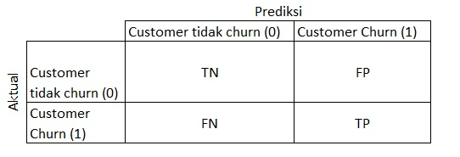
Metric Evaluation
TARGET
FN (False Negative):
Kekurangan
Kehilangan customer (alias churn)
Adanya cost customer acquistion untuk menggantikan customer yang telah churn
FP (False Positive):
Kekurangan
Salah target treatment untuk customer yang tidak churn (tapi diprediksi churn)
Sia-sianya biaya customer retention, waktu dan sumber daya

Slide 9
Metric Evaluation
Jadi, model yang kita cari adalah model yang mengurangi hilangnya pelanggan loyal, tetapi tetap memperhatikan pengeluaran biaya pemasaran untuk pelanggan yang kurang tepat. Recall dan precision yang diseimbangkan akan dari kelas positif (Pelanggan churn). Metrik yang akan digunakan adalah ROC-AUC.

Slide 10
Exploratory Data Analysis

Slide 11
Data Understanding
Attributes Information | Description | Data Type
Tenure | Masa pengguna berlangganan di perusahaan | float64
WarehouseToHome | Jarak antara gudang dan rumah pengguna | float64
NumberOfDeviceRegistered | Jumlah perangkat yang diregistrasikan terhadap satu pengguna/akun | int64
PreferredOrderCat | Kategori yang sering dipesan dalam satu bulan terakhir | object
SatisfactionScore | Nilai kepuasan pelanggan terhadap pelayanan | int64
MaritalStatus | Status pernikahan pelanggan | object
NumberOfAddress | Jumlah alamat yang terdaftar dalam satu pengguna | int64
Complain | Keluhan yang diajukan dalam satu bulan terakhir | int64
DaySinceLastOrder | Hari terakhir pemesanan yang dilakukan oleh pelanggan | float64
CashbackAmount | Rata-rata cashback dalam satu bulan terakhir | float64
Churn | Identifikasi pengguna churn atau tidak. Jika bernilai 1 maka pengguna churn, Jika bernilai 0 maka pengguna tidak churn | int64

Slide 12
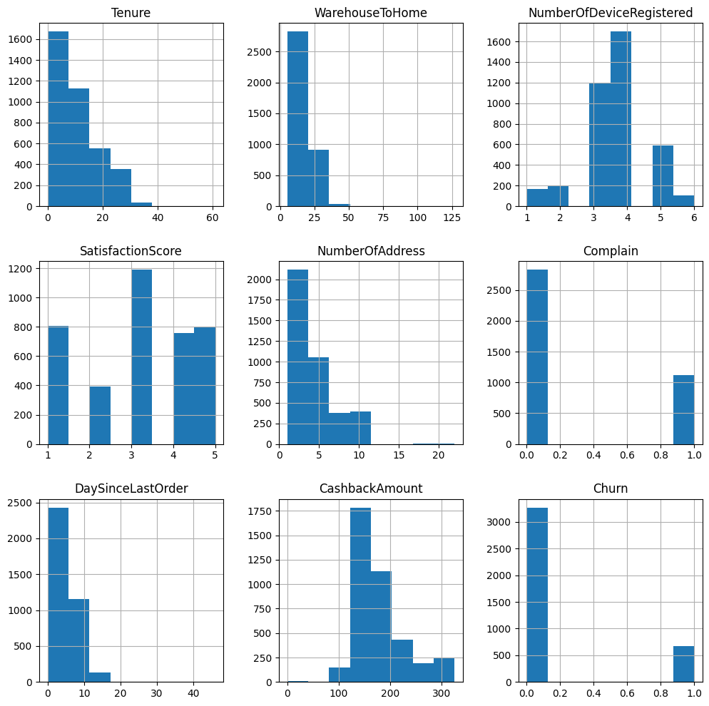
Data Distribution

Slide 13
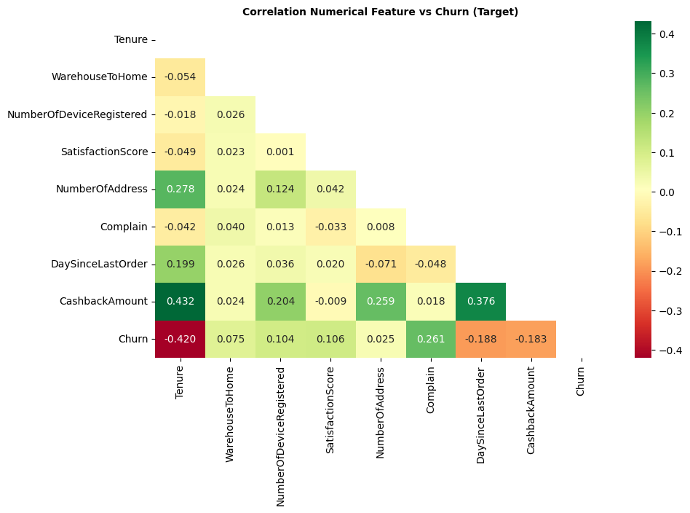
Data Correlation
Notes:
Berdasarkan heatmap correlation diatas, didapatkan bahwa korelasi Churn dengan numerical feature adalah sebagai berikut:
Feature Tenure memiliki hubungan korelasi negatif terkuat dengan score -0.420 dan kekuatan hubungannya moderate. Artinya diasumsikan semakin rendah tenure dari customer, maka semakin tinggi angka customer yang churn.
Sedangkan feature Complain memiliki hubungan korelasi positif terkuat dengan score 0.250 dan kekuatan hubungannya lemah.
Sedangkan feature-feature lainnya memiliki hubungan korelasi yang sangat lemah dengan score dibawah 0.2.

Slide 14
Data CLEANING
Inconsistent Data
Terdapat fitur dengan kategori yang bermakna sama dengan kategori lain, contohnya: Mobile dan Mobile Phone pada kolom PreferedOrderCat .
MISSING VALUE
Masing-masing variabel dengan missing values memiliki pola yang acak. Menggunakan kombinasi antara iterative imputer dan simple imputer untuk mengisi missing value.

Slide 15
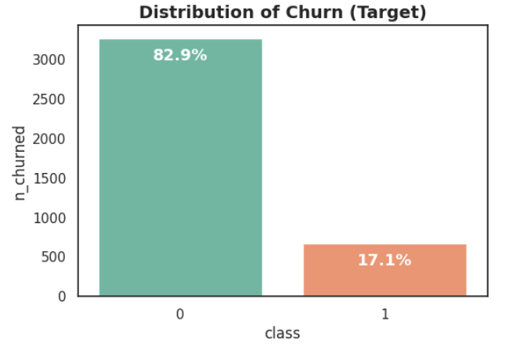
Data Analysis
Menunjukkan data yang moderate sehingga perlu ditreatment agar saat dilakukan modeling, algoritmanya tidak belajar lebih banyak hanya pada data kelas negatif saja (class 0).ROC-AUC.

Slide 16
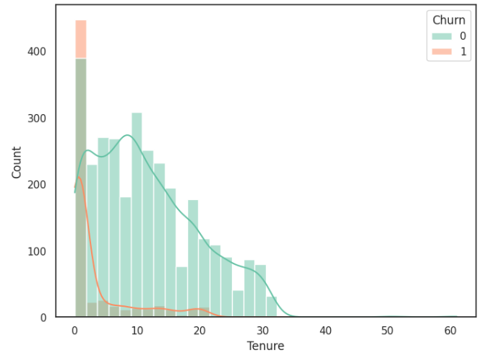
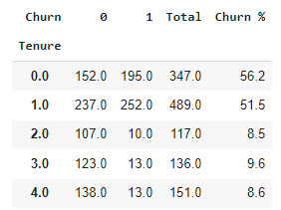
Data Analysis

Slide 17
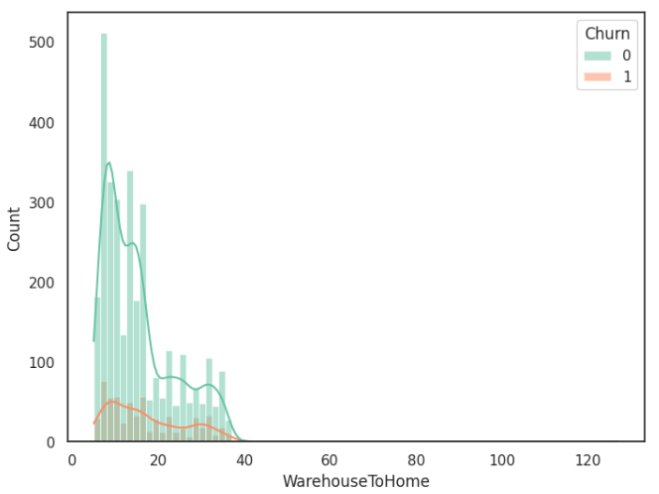
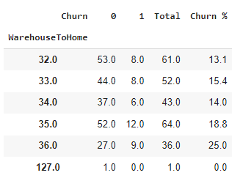
Data Analysis

Slide 18
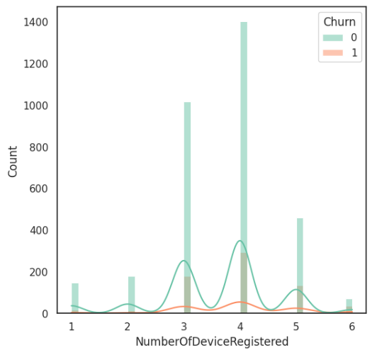
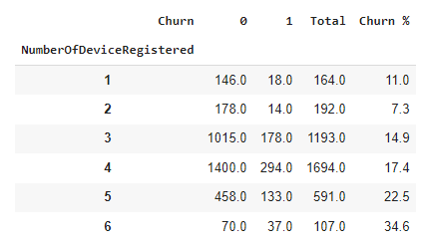
Data Analysis

Slide 19
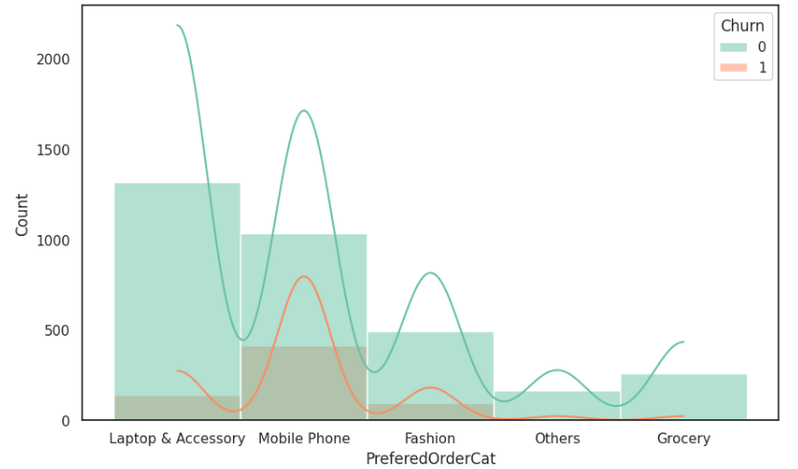
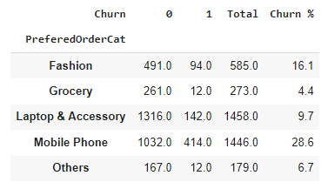
Data Analysis

Slide 20
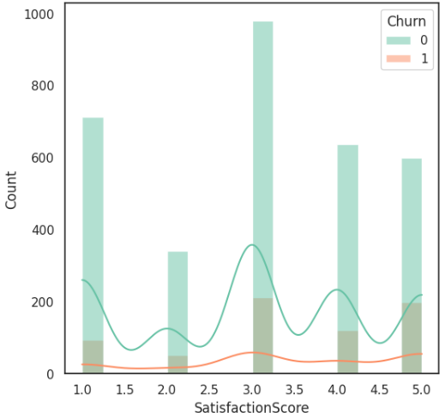
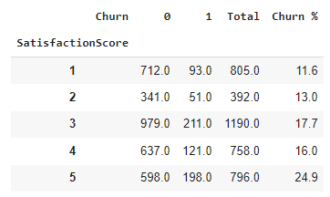
Data Analysis

Slide 21
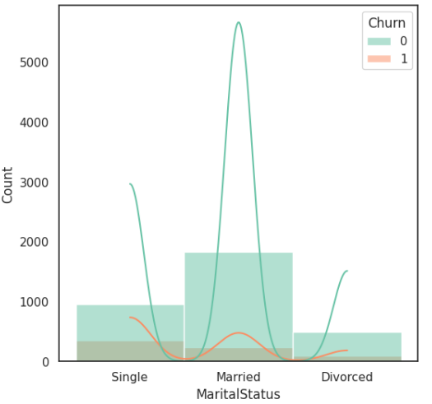
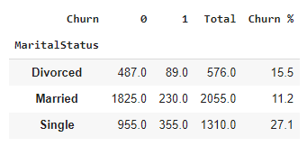
Data Analysis

Slide 22
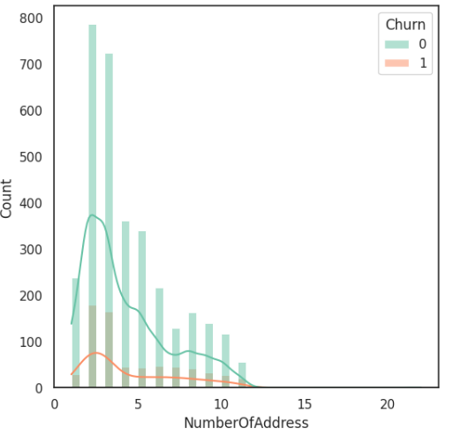
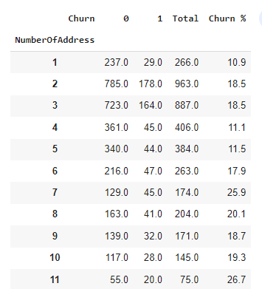
Data Analysis

Slide 23
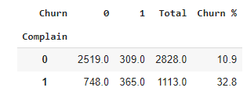
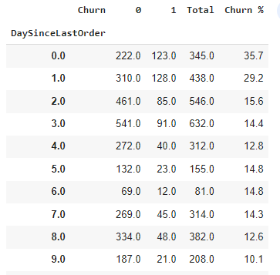
Data Analysis

Slide 24
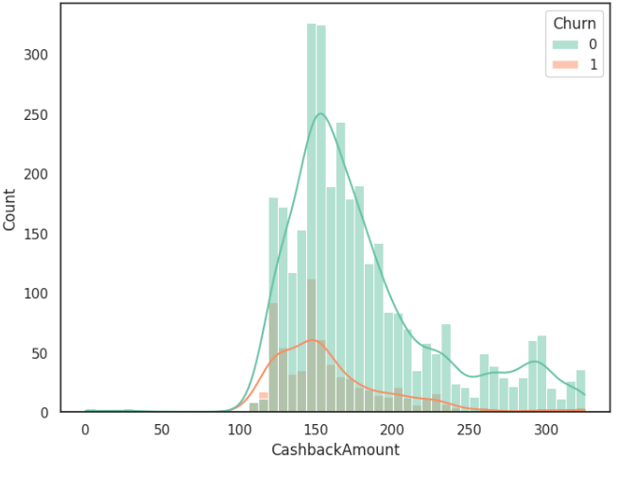
Data Analysis

Slide 25
Data Preprocessing

Slide 26
Data Preprocessing
Melakukan handling missing value dengan kombinasi antara iterative imputer dan simple imputer. Simple imputer akan diisi rata-rata dengan kolom yang memiliki korelasi.
Melakukan OneHotEncoding pada kolom MaritalStatus dan PreferedOrderCat karena memiliki kategori sedikit dan tidak ada susunan tertentu

Slide 27
modeling

Slide 28
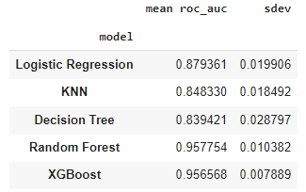
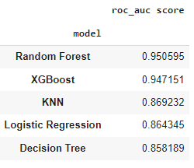
modeling
Data Train
Model:
SMOTE
stratified K-Fold
Metrik ROC-AUC
Hyperparameter disetting default
Use All Feature
Data Test

Slide 29
Hyperparameter Tuning (with Grid Search CV)
Model | Before | After
Random forest | 0.950 | 0.956
XGBoost | 0.947 | 0.964
Pada random forest, nilai terbaik yang didapatkan 0.956, dengan nilai max depth terbaik 17, min sample leaf 2, min sample split seperti default yaitu 2, dan n_estimator 200
Pada XGBoost, nilai terbaik yang didapatkan 0.964, dengan nilai learning rate 0,08, max depth 17, n_estimator 200, dan subsample 1 Dengan tuning nilai pada XGBoost lebih tinggi dibanding nilai pada Random Forest Sehingga untuk selanjutnya akan dilanjutkan dengan XGBoost saja.

Slide 30
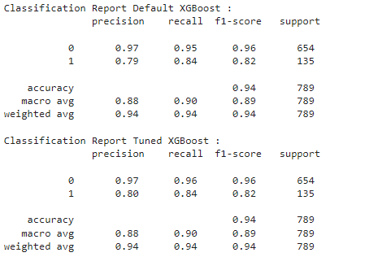
Hyperparameter Tuning (Hasil perbandingan model)
Model | ROC AUC Score
ROC AUC Score Default xgb | 0.947151433
ROC AUC Score Tuned xgb | 0.952825915

Slide 31
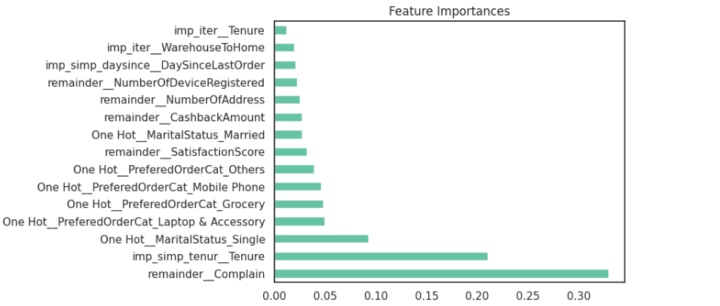
Feature Importances

Slide 32
Conclusion and Recommendation

Slide 33
ConclusioN
model kita dapat mendeteksi 84% pelanggan yang akan churn, dan model kita mendapatkan 96% pelanggan yang memilih untuk retain/stay (semua ini berdasarkan recallnya).
Model kita ini memiliki ketepatan prediksi pelanggan yang churn sebesar 80% (precision). Jadi setiap model kita memprediksi bahwa seorang kandidat itu akan churn, maka kemungkinan tebakannya benar itu sebesar 80% kurang lebih. Maka masih akan ada pelanggan yang sebenarnya churn tetapi diprediksi sebagai pelanggan yang tidak churn sekitar 4% dari keseluruhan pelanggan yang churn (berdasarkan recall).
Dengan adanya bantuan model, perusahan e-commerce dapat menghemat biaya yang cukup besar (72%) dengan melakukan pemasaran yang lebih tepat sasaran.

Slide 34
Recommendation (For Bussiness)
Memperhatikan complain yang diberikan pelanggan, baik itu dari segi kemudahan penggunaan platform e-commerce, memperbanyak variasi produk dengan mencari mitra, mengoptimalkan live chat antar pelanggan-pembeli dan pelanggan-support centre, memonitor dan memberi pelatihan kepada marketplace yang terdaftar sehingga memberikan service dan produk yang memuaskan
Memberikan penawaran pada pelanggan dengan masa tenure 0-2 bulan yang berpotensi churn, berupa promo, cashback, atau subscription sehingga pelanggan lebih tertarik untuk menggunakan platform e-commerce terus-menerus.
Mengimplementasikan gamification untuk meningkatkan periode customer menggunakan layanan e-commerce (misal. sistem poin, sistem leveling, etc.)
Membuat marketing campaign yang lebih segmented (terutama untuk customer dengan karakteristik churn lebih tinggi, customer yang berstatus single, dll).

Slide 35
Recommendation (For Model)
Menambah sampel pada dataset agar model dapat memiliki banyak referensi sehingga prediksi bisa menjadi lebih tepat.
Adanya kolom dengan fitur lain yang berhubungan langsung dengan servis yang perusahaan e-commerce berikan, seperti berapa lama pengiriman produk, ketepatan waktu pengiriman, kolom customer service helpful atau tidak, dan sebagainya
Mencoba algorithm ML yang lain yang lebih optimal atau mencoba melakukan hyperparameter tuning dengan nilai yang sudah didapat sebagai referensi.
Menganalisa data-data yang model kita masih salah prediksi untuk mengetahui alasannya dan karakteristiknya bagaimana.

Slide 36
Thank you

